Slide 1
Minesweeper AI
With Convolutional Neural Networks
Yang Liu, Yiluo Qin
COGS 181 Spring 2020

Slide 2
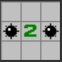
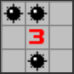
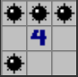
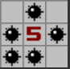

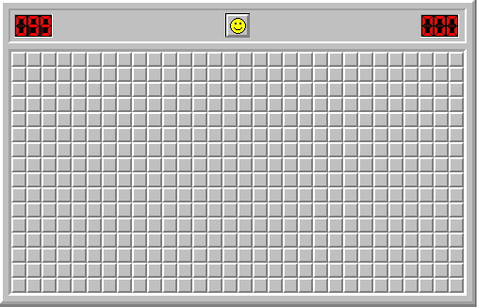
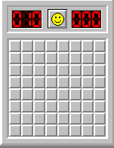
Minesweeper Game
Beginner
8 x 8
10 mines
Intermediate
16 x 16
40 mines
Expert
16 x 30
99 mines

Slide 3
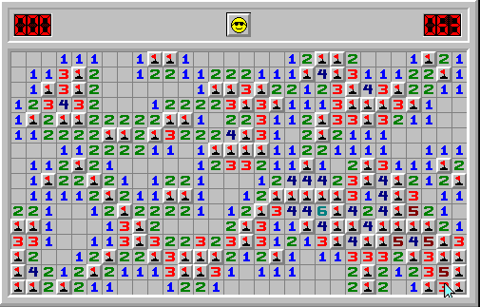
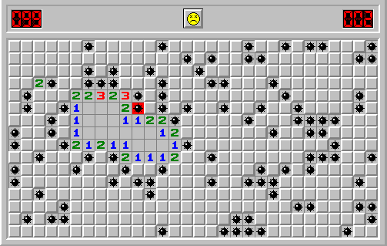
Open all number cells without detonating any mine

Slide 4
Train Process

Slide 5
Train Process
Use current Model to play Minesweeper

Slide 6
Train Process
Use current Model to play Minesweeper
Play 1000 steps/samples, generate 1000 inputs and labels
(Don’t care about wins and loses)

Slide 7
Train Process
Use current Model to play Minesweeper
Play 1000 steps/samples, generate 1000 inputs and labels
(Don’t care about wins and loses)
Train the model

Slide 8
Train Process
Use current Model to play Minesweeper
Play 1000 steps/samples, generate 1000 inputs and labels
(Don’t care about wins and loses)
Train the model
Repeat 5000+ times/batches

Slide 9
Train Process
Input: current game board array (16 x 30)
-with some preprocessing (more on that soon)

Slide 10
Train Process
Input: current game board array (16 x 30)
-with some preprocessing (more on that soon)
Output: A map with probability of mines (16 x 30)

Slide 11
Train Process
Input: current game board array (16 x 30)
-with some preprocessing (more on that soon)
Output: A map with probability of mines (16 x 30)
Then model selects the cell with lowest probability in output

Slide 12
Input
11 x 16 x 30, 11 channels of current gameboard (16 x 30)
Just like 3 channels (RGB) of a picture
Channel 1: Binary map for “already revealed” cells
Channel 2: Binary map indicating “cell is on gameboard”
Channel 3-11: One hot encoding corresponds to number 0~8

Slide 13
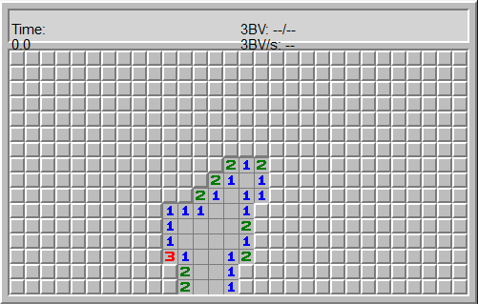
Channel 1: Binary Revealed Map
Tells which cells contains information to read
[0., 0., 0., 0., 0., 0., 0., 0., 0., 0., 0., 0., 0., 0., 0., 0., 0., 0., 0., 0., 0., 0., 0., 0., 0., 0., 0., 0., 0., 0.]
[0., 0., 0., 0., 0., 0., 0., 0., 0., 0., 0., 0., 0., 0., 0., 0., 0., 0., 0., 0., 0., 0., 0., 0., 0., 0., 0., 0., 0., 0.]
[0., 0., 0., 0., 0., 0., 0., 0., 0., 0., 0., 0., 0., 0., 0., 0., 0., 0., 0., 0., 0., 0., 0., 0., 0., 0., 0., 0., 0., 0.]
[0., 0., 0., 0., 0., 0., 0., 0., 0., 0., 0., 0., 0., 0., 0., 0., 0., 0., 0., 0., 0., 0., 0., 0., 0., 0., 0., 0., 0., 0.]
[0., 0., 0., 0., 0., 0., 0., 0., 0., 0., 0., 0., 0., 0., 0., 0., 0., 0., 0., 0., 0., 0., 0., 0., 0., 0., 0., 0., 0., 0.]
[0., 0., 0., 0., 0., 0., 0., 0., 0., 0., 0., 0., 0., 0., 0., 0., 0., 0., 0., 0., 0., 0., 0., 0., 0., 0., 0., 0., 0., 0.]
[0., 0., 0., 0., 0., 0., 0., 0., 0., 0., 0., 0., 0., 0., 0., 0., 0., 0., 0., 0., 0., 0., 0., 0., 0., 0., 0., 0., 0., 0.]
[0., 0., 0., 0., 0., 0., 0., 0., 0., 0., 0., 0., 0., 0., 1., 1., 1., 0., 0., 0., 0., 0., 0., 0., 0., 0., 0., 0., 0., 0.]
[0., 0., 0., 0., 0., 0., 0., 0., 0., 0., 0., 0., 0., 1., 1., 1., 1., 0., 0., 0., 0., 0., 0., 0., 0., 0., 0., 0., 0., 0.]
[0., 0., 0., 0., 0., 0., 0., 0., 0., 0., 0., 0., 1., 1., 1., 1., 1., 0., 0., 0., 0., 0., 0., 0., 0., 0., 0., 0., 0., 0.]
[0., 0., 0., 0., 0., 0., 0., 0., 0., 0., 1., 1., 1., 1., 1., 1., 0., 0., 0., 0., 0., 0., 0., 0., 0., 0., 0., 0., 0., 0.]
[0., 0., 0., 0., 0., 0., 0., 0., 0., 0., 1., 1., 1., 1., 1., 1., 0., 0., 0., 0., 0., 0., 0., 0., 0., 0., 0., 0., 0., 0.]
[0., 0., 0., 0., 0., 0., 0., 0., 0., 0., 1., 1., 1., 1., 1., 1., 0., 0., 0., 0., 0., 0., 0., 0., 0., 0., 0., 0., 0., 0.]
[0., 0., 0., 0., 0., 0., 0., 0., 0., 0., 1., 1., 1., 1., 1., 1., 0., 0., 0., 0., 0., 0., 0., 0., 0., 0., 0., 0., 0., 0.]
[0., 0., 0., 0., 0., 0., 0., 0., 0., 0., 0., 1., 1., 1., 1., 0., 0., 0., 0., 0., 0., 0., 0., 0., 0., 0., 0., 0., 0., 0.]
[0., 0., 0., 0., 0., 0., 0., 0., 0., 0., 0., 1., 1., 1., 1., 0., 0., 0., 0., 0., 0., 0., 0., 0., 0., 0., 0., 0., 0., 0.]

Slide 14
Channel 2: Binary “On the Board” Map
1., 1., 1., 1., 1., 1., 1., 1., 1., 1., 1., 1., 1., 1., 1., 1., 1., 1., 1., 1., 1., 1., 1., 1., 1., 1., 1., 1., 1., 1.,
1., 1., 1., 1., 1., 1., 1., 1., 1., 1., 1., 1., 1., 1., 1., 1., 1., 1., 1., 1., 1., 1., 1., 1., 1., 1., 1., 1., 1., 1.,
1., 1., 1., 1., 1., 1., 1., 1., 1., 1., 1., 1., 1., 1., 1., 1., 1., 1., 1., 1., 1., 1., 1., 1., 1., 1., 1., 1., 1., 1.,
1., 1., 1., 1., 1., 1., 1., 1., 1., 1., 1., 1., 1., 1., 1., 1., 1., 1., 1., 1., 1., 1., 1., 1., 1., 1., 1., 1., 1., 1.,
1., 1., 1., 1., 1., 1., 1., 1., 1., 1., 1., 1., 1., 1., 1., 1., 1., 1., 1., 1., 1., 1., 1., 1., 1., 1., 1., 1., 1., 1.,
1., 1., 1., 1., 1., 1., 1., 1., 1., 1., 1., 1., 1., 1., 1., 1., 1., 1., 1., 1., 1., 1., 1., 1., 1., 1., 1., 1., 1., 1.,
1., 1., 1., 1., 1., 1., 1., 1., 1., 1., 1., 1., 1., 1., 1., 1., 1., 1., 1., 1., 1., 1., 1., 1., 1., 1., 1., 1., 1., 1.,
1., 1., 1., 1., 1., 1., 1., 1., 1., 1., 1., 1., 1., 1., 1., 1., 1., 1., 1., 1., 1., 1., 1., 1., 1., 1., 1., 1., 1., 1.,
1., 1., 1., 1., 1., 1., 1., 1., 1., 1., 1., 1., 1., 1., 1., 1., 1., 1., 1., 1., 1., 1., 1., 1., 1., 1., 1., 1., 1., 1.,
1., 1., 1., 1., 1., 1., 1., 1., 1., 1., 1., 1., 1., 1., 1., 1., 1., 1., 1., 1., 1., 1., 1., 1., 1., 1., 1., 1., 1., 1.,
1., 1., 1., 1., 1., 1., 1., 1., 1., 1., 1., 1., 1., 1., 1., 1., 1., 1., 1., 1., 1., 1., 1., 1., 1., 1., 1., 1., 1., 1.,
1., 1., 1., 1., 1., 1., 1., 1., 1., 1., 1., 1., 1., 1., 1., 1., 1., 1., 1., 1., 1., 1., 1., 1., 1., 1., 1., 1., 1., 1.,
1., 1., 1., 1., 1., 1., 1., 1., 1., 1., 1., 1., 1., 1., 1., 1., 1., 1., 1., 1., 1., 1., 1., 1., 1., 1., 1., 1., 1., 1.,
1., 1., 1., 1., 1., 1., 1., 1., 1., 1., 1., 1., 1., 1., 1., 1., 1., 1., 1., 1., 1., 1., 1., 1., 1., 1., 1., 1., 1., 1.,
1., 1., 1., 1., 1., 1., 1., 1., 1., 1., 1., 1., 1., 1., 1., 1., 1., 1., 1., 1., 1., 1., 1., 1., 1., 1., 1., 1., 1., 1.,
1., 1., 1., 1., 1., 1., 1., 1., 1., 1., 1., 1., 1., 1., 1., 1., 1., 1., 1., 1., 1., 1., 1., 1., 1., 1., 1., 1., 1., 1.,
1., 16 x 30 just all ones

Slide 15
Channel 2: Binary “On the Board” Map
0., 0., 0., 0., 0., 0., 0., 0., 0., 0., 0., 0., 0., 0., 0., 0., 0., 0., 0., 0., 0., 0., 0., 0., 0., 0., 0., 0., 0., 0., 0., 0.,
0., 1., 1., 1., 1., 1., 1., 1., 1., 1., 1., 1., 1., 1., 1., 1., 1., 1., 1., 1., 1., 1., 1., 1., 1., 1., 1., 1., 1., 1., 1., 0.,
0., 1., 1., 1., 1., 1., 1., 1., 1., 1., 1., 1., 1., 1., 1., 1., 1., 1., 1., 1., 1., 1., 1., 1., 1., 1., 1., 1., 1., 1., 1., 0.,
0., 1., 1., 1., 1., 1., 1., 1., 1., 1., 1., 1., 1., 1., 1., 1., 1., 1., 1., 1., 1., 1., 1., 1., 1., 1., 1., 1., 1., 1., 1., 0.,
0., 1., 1., 1., 1., 1., 1., 1., 1., 1., 1., 1., 1., 1., 1., 1., 1., 1., 1., 1., 1., 1., 1., 1., 1., 1., 1., 1., 1., 1., 1., 0.,
0., 1., 1., 1., 1., 1., 1., 1., 1., 1., 1., 1., 1., 1., 1., 1., 1., 1., 1., 1., 1., 1., 1., 1., 1., 1., 1., 1., 1., 1., 1., 0.,
0., 1., 1., 1., 1., 1., 1., 1., 1., 1., 1., 1., 1., 1., 1., 1., 1., 1., 1., 1., 1., 1., 1., 1., 1., 1., 1., 1., 1., 1., 1., 0.,
0., 1., 1., 1., 1., 1., 1., 1., 1., 1., 1., 1., 1., 1., 1., 1., 1., 1., 1., 1., 1., 1., 1., 1., 1., 1., 1., 1., 1., 1., 1., 0.,
0., 1., 1., 1., 1., 1., 1., 1., 1., 1., 1., 1., 1., 1., 1., 1., 1., 1., 1., 1., 1., 1., 1., 1., 1., 1., 1., 1., 1., 1., 1., 0.,
0., 1., 1., 1., 1., 1., 1., 1., 1., 1., 1., 1., 1., 1., 1., 1., 1., 1., 1., 1., 1., 1., 1., 1., 1., 1., 1., 1., 1., 1., 1., 0.,
0., 1., 1., 1., 1., 1., 1., 1., 1., 1., 1., 1., 1., 1., 1., 1., 1., 1., 1., 1., 1., 1., 1., 1., 1., 1., 1., 1., 1., 1., 1., 0.,
0., 1., 1., 1., 1., 1., 1., 1., 1., 1., 1., 1., 1., 1., 1., 1., 1., 1., 1., 1., 1., 1., 1., 1., 1., 1., 1., 1., 1., 1., 1., 0.,
0., 1., 1., 1., 1., 1., 1., 1., 1., 1., 1., 1., 1., 1., 1., 1., 1., 1., 1., 1., 1., 1., 1., 1., 1., 1., 1., 1., 1., 1., 1., 0.,
0., 1., 1., 1., 1., 1., 1., 1., 1., 1., 1., 1., 1., 1., 1., 1., 1., 1., 1., 1., 1., 1., 1., 1., 1., 1., 1., 1., 1., 1., 1., 0.,
0., 1., 1., 1., 1., 1., 1., 1., 1., 1., 1., 1., 1., 1., 1., 1., 1., 1., 1., 1., 1., 1., 1., 1., 1., 1., 1., 1., 1., 1., 1., 0.,
0., 1., 1., 1., 1., 1., 1., 1., 1., 1., 1., 1., 1., 1., 1., 1., 1., 1., 1., 1., 1., 1., 1., 1., 1., 1., 1., 1., 1., 1., 1., 0.,
0., 1., 1., 1., 1., 1., 1., 1., 1., 1., 1., 1., 1., 1., 1., 1., 1., 1., 1., 1., 1., 1., 1., 1., 1., 1., 1., 1., 1., 1., 1., 0.,
0., 0., 0., 0., 0., 0., 0., 0., 0., 0., 0., 0., 0., 0., 0., 0., 0., 0., 0., 0., 0., 0., 0., 0., 0., 0., 0., 0., 0., 0., 0., 0.,
0., zero-padding 1 for 3x3 filters
To output same dimension (16x30) for each conv2d layer
Let the model knows when it is near edges and corners

Slide 16
Channel 3: One Hot Encoding for 0
[0., 0., 0., 0., 0., 0., 0., 0., 0., 0., 0., 0., 0., 0., 0., 0., 0., 0., 0., 0., 0., 0., 0., 0., 0., 0., 0., 0., 0., 0.]
[0., 0., 0., 0., 0., 0., 0., 0., 0., 0., 0., 0., 0., 0., 0., 0., 0., 0., 0., 0., 0., 0., 0., 0., 0., 0., 0., 0., 0., 0.]
[0., 0., 0., 0., 0., 0., 0., 0., 0., 0., 0., 0., 0., 0., 0., 0., 0., 0., 0., 0., 0., 0., 0., 0., 0., 0., 0., 0., 0., 0.]
[0., 0., 0., 0., 0., 0., 0., 0., 0., 0., 0., 0., 0., 0., 0., 0., 0., 0., 0., 0., 0., 0., 0., 0., 0., 0., 0., 0., 0., 0.]
[0., 0., 0., 0., 0., 0., 0., 0., 0., 0., 0., 0., 0., 0., 0., 0., 0., 0., 0., 0., 0., 0., 0., 0., 0., 0., 0., 0., 0., 0.]
[0., 0., 0., 0., 0., 0., 0., 0., 0., 0., 0., 0., 0., 0., 0., 0., 0., 0., 0., 0., 0., 0., 0., 0., 0., 0., 0., 0., 0., 0.]
[0., 0., 0., 0., 0., 0., 0., 0., 0., 0., 0., 0., 0., 0., 0., 0., 0., 0., 0., 0., 0., 0., 0., 0., 0., 0., 0., 0., 0., 0.]
[0., 0., 0., 0., 0., 0., 0., 0., 0., 0., 0., 0., 0., 0., 0., 0., 0., 0., 0., 0., 0., 0., 0., 0., 0., 0., 0., 0., 0., 0.]
[0., 0., 0., 0., 0., 0., 0., 0., 0., 0., 0., 0., 0., 0., 0., 1., 0., 0., 0., 0., 0., 0., 0., 0., 0., 0., 0., 0., 0., 0.]
[0., 0., 0., 0., 0., 0., 0., 0., 0., 0., 0., 0., 0., 0., 1., 0., 0., 0., 0., 0., 0., 0., 0., 0., 0., 0., 0., 0., 0., 0.]
[0., 0., 0., 0., 0., 0., 0., 0., 0., 0., 0., 0., 0., 1., 1., 0., 0., 0., 0., 0., 0., 0., 0., 0., 0., 0., 0., 0., 0., 0.]
[0., 0., 0., 0., 0., 0., 0., 0., 0., 0., 0., 1., 1., 1., 1., 0., 0., 0., 0., 0., 0., 0., 0., 0., 0., 0., 0., 0., 0., 0.]
[0., 0., 0., 0., 0., 0., 0., 0., 0., 0., 0., 1., 1., 1., 1., 0., 0., 0., 0., 0., 0., 0., 0., 0., 0., 0., 0., 0., 0., 0.]
[0., 0., 0., 0., 0., 0., 0., 0., 0., 0., 0., 0., 1., 1., 0., 0., 0., 0., 0., 0., 0., 0., 0., 0., 0., 0., 0., 0., 0., 0.]
[0., 0., 0., 0., 0., 0., 0., 0., 0., 0., 0., 0., 1., 1., 0., 0., 0., 0., 0., 0., 0., 0., 0., 0., 0., 0., 0., 0., 0., 0.]
[0., 0., 0., 0., 0., 0., 0., 0., 0., 0., 0., 0., 1., 1., 0., 0., 0., 0., 0., 0., 0., 0., 0., 0., 0., 0., 0., 0., 0., 0.]

Slide 17
Channel 4: One Hot Encoding for 1
[0., 0., 0., 0., 0., 0., 0., 0., 0., 0., 0., 0., 0., 0., 0., 0., 0., 0., 0., 0., 0., 0., 0., 0., 0., 0., 0., 0., 0., 0.]
[0., 0., 0., 0., 0., 0., 0., 0., 0., 0., 0., 0., 0., 0., 0., 0., 0., 0., 0., 0., 0., 0., 0., 0., 0., 0., 0., 0., 0., 0.]
[0., 0., 0., 0., 0., 0., 0., 0., 0., 0., 0., 0., 0., 0., 0., 0., 0., 0., 0., 0., 0., 0., 0., 0., 0., 0., 0., 0., 0., 0.]
[0., 0., 0., 0., 0., 0., 0., 0., 0., 0., 0., 0., 0., 0., 0., 0., 0., 0., 0., 0., 0., 0., 0., 0., 0., 0., 0., 0., 0., 0.]
[0., 0., 0., 0., 0., 0., 0., 0., 0., 0., 0., 0., 0., 0., 0., 0., 0., 0., 0., 0., 0., 0., 0., 0., 0., 0., 0., 0., 0., 0.]
[0., 0., 0., 0., 0., 0., 0., 0., 0., 0., 0., 0., 0., 0., 0., 0., 0., 0., 0., 0., 0., 0., 0., 0., 0., 0., 0., 0., 0., 0.]
[0., 0., 0., 0., 0., 0., 0., 0., 0., 0., 0., 0., 0., 0., 0., 0., 0., 0., 0., 0., 0., 0., 0., 0., 0., 0., 0., 0., 0., 0.]
[0., 0., 0., 0., 0., 0., 0., 0., 0., 0., 0., 0., 0., 0., 0., 1., 0., 0., 0., 0., 0., 0., 0., 0., 0., 0., 0., 0., 0., 0.]
[0., 0., 0., 0., 0., 0., 0., 0., 0., 0., 0., 0., 0., 0., 1., 0., 1., 0., 0., 0., 0., 0., 0., 0., 0., 0., 0., 0., 0., 0.]
[0., 0., 0., 0., 0., 0., 0., 0., 0., 0., 0., 0., 0., 1., 0., 1., 1., 0., 0., 0., 0., 0., 0., 0., 0., 0., 0., 0., 0., 0.]
[0., 0., 0., 0., 0., 0., 0., 0., 0., 0., 1., 1., 1., 0., 0., 1., 0., 0., 0., 0., 0., 0., 0., 0., 0., 0., 0., 0., 0., 0.]
[0., 0., 0., 0., 0., 0., 0., 0., 0., 0., 1., 0., 0., 0., 0., 0., 0., 0., 0., 0., 0., 0., 0., 0., 0., 0., 0., 0., 0., 0.]
[0., 0., 0., 0., 0., 0., 0., 0., 0., 0., 1., 0., 0., 0., 0., 1., 0., 0., 0., 0., 0., 0., 0., 0., 0., 0., 0., 0., 0., 0.]
[0., 0., 0., 0., 0., 0., 0., 0., 0., 0., 0., 1., 0., 0., 1., 0., 0., 0., 0., 0., 0., 0., 0., 0., 0., 0., 0., 0., 0., 0.]
[0., 0., 0., 0., 0., 0., 0., 0., 0., 0., 0., 0., 0., 0., 1., 0., 0., 0., 0., 0., 0., 0., 0., 0., 0., 0., 0., 0., 0., 0.]
[0., 0., 0., 0., 0., 0., 0., 0., 0., 0., 0., 0., 0., 0., 1., 0., 0., 0., 0., 0., 0., 0., 0., 0., 0., 0., 0., 0., 0., 0.]

Slide 18
Channel 5: One Hot Encoding for 2
[0., 0., 0., 0., 0., 0., 0., 0., 0., 0., 0., 0., 0., 0., 0., 0., 0., 0., 0., 0., 0., 0., 0., 0., 0., 0., 0., 0., 0., 0.]
[0., 0., 0., 0., 0., 0., 0., 0., 0., 0., 0., 0., 0., 0., 0., 0., 0., 0., 0., 0., 0., 0., 0., 0., 0., 0., 0., 0., 0., 0.]
[0., 0., 0., 0., 0., 0., 0., 0., 0., 0., 0., 0., 0., 0., 0., 0., 0., 0., 0., 0., 0., 0., 0., 0., 0., 0., 0., 0., 0., 0.]
[0., 0., 0., 0., 0., 0., 0., 0., 0., 0., 0., 0., 0., 0., 0., 0., 0., 0., 0., 0., 0., 0., 0., 0., 0., 0., 0., 0., 0., 0.]
[0., 0., 0., 0., 0., 0., 0., 0., 0., 0., 0., 0., 0., 0., 0., 0., 0., 0., 0., 0., 0., 0., 0., 0., 0., 0., 0., 0., 0., 0.]
[0., 0., 0., 0., 0., 0., 0., 0., 0., 0., 0., 0., 0., 0., 0., 0., 0., 0., 0., 0., 0., 0., 0., 0., 0., 0., 0., 0., 0., 0.]
[0., 0., 0., 0., 0., 0., 0., 0., 0., 0., 0., 0., 0., 0., 0., 0., 0., 0., 0., 0., 0., 0., 0., 0., 0., 0., 0., 0., 0., 0.]
[0., 0., 0., 0., 0., 0., 0., 0., 0., 0., 0., 0., 0., 0., 1., 0., 1., 0., 0., 0., 0., 0., 0., 0., 0., 0., 0., 0., 0., 0.]
[0., 0., 0., 0., 0., 0., 0., 0., 0., 0., 0., 0., 0., 1., 0., 0., 0., 0., 0., 0., 0., 0., 0., 0., 0., 0., 0., 0., 0., 0.]
[0., 0., 0., 0., 0., 0., 0., 0., 0., 0., 0., 0., 1., 0., 0., 0., 0., 0., 0., 0., 0., 0., 0., 0., 0., 0., 0., 0., 0., 0.]
[0., 0., 0., 0., 0., 0., 0., 0., 0., 0., 0., 0., 0., 0., 0., 0., 0., 0., 0., 0., 0., 0., 0., 0., 0., 0., 0., 0., 0., 0.]
[0., 0., 0., 0., 0., 0., 0., 0., 0., 0., 0., 0., 0., 0., 0., 1., 0., 0., 0., 0., 0., 0., 0., 0., 0., 0., 0., 0., 0., 0.]
[0., 0., 0., 0., 0., 0., 0., 0., 0., 0., 0., 0., 0., 0., 0., 0., 0., 0., 0., 0., 0., 0., 0., 0., 0., 0., 0., 0., 0., 0.]
[0., 0., 0., 0., 0., 0., 0., 0., 0., 0., 0., 0., 0., 0., 0., 1., 0., 0., 0., 0., 0., 0., 0., 0., 0., 0., 0., 0., 0., 0.]
[0., 0., 0., 0., 0., 0., 0., 0., 0., 0., 0., 1., 0., 0., 0., 0., 0., 0., 0., 0., 0., 0., 0., 0., 0., 0., 0., 0., 0., 0.]
[0., 0., 0., 0., 0., 0., 0., 0., 0., 0., 0., 1., 0., 0., 0., 0., 0., 0., 0., 0., 0., 0., 0., 0., 0., 0., 0., 0., 0., 0.]

Slide 19
Channel 6: One Hot Encoding for 3
[0., 0., 0., 0., 0., 0., 0., 0., 0., 0., 0., 0., 0., 0., 0., 0., 0., 0., 0., 0., 0., 0., 0., 0., 0., 0., 0., 0., 0., 0.]
[0., 0., 0., 0., 0., 0., 0., 0., 0., 0., 0., 0., 0., 0., 0., 0., 0., 0., 0., 0., 0., 0., 0., 0., 0., 0., 0., 0., 0., 0.]
[0., 0., 0., 0., 0., 0., 0., 0., 0., 0., 0., 0., 0., 0., 0., 0., 0., 0., 0., 0., 0., 0., 0., 0., 0., 0., 0., 0., 0., 0.]
[0., 0., 0., 0., 0., 0., 0., 0., 0., 0., 0., 0., 0., 0., 0., 0., 0., 0., 0., 0., 0., 0., 0., 0., 0., 0., 0., 0., 0., 0.]
[0., 0., 0., 0., 0., 0., 0., 0., 0., 0., 0., 0., 0., 0., 0., 0., 0., 0., 0., 0., 0., 0., 0., 0., 0., 0., 0., 0., 0., 0.]
[0., 0., 0., 0., 0., 0., 0., 0., 0., 0., 0., 0., 0., 0., 0., 0., 0., 0., 0., 0., 0., 0., 0., 0., 0., 0., 0., 0., 0., 0.]
[0., 0., 0., 0., 0., 0., 0., 0., 0., 0., 0., 0., 0., 0., 0., 0., 0., 0., 0., 0., 0., 0., 0., 0., 0., 0., 0., 0., 0., 0.]
[0., 0., 0., 0., 0., 0., 0., 0., 0., 0., 0., 0., 0., 0., 0., 0., 0., 0., 0., 0., 0., 0., 0., 0., 0., 0., 0., 0., 0., 0.]
[0., 0., 0., 0., 0., 0., 0., 0., 0., 0., 0., 0., 0., 0., 0., 0., 0., 0., 0., 0., 0., 0., 0., 0., 0., 0., 0., 0., 0., 0.]
[0., 0., 0., 0., 0., 0., 0., 0., 0., 0., 0., 0., 0., 0., 0., 0., 0., 0., 0., 0., 0., 0., 0., 0., 0., 0., 0., 0., 0., 0.]
[0., 0., 0., 0., 0., 0., 0., 0., 0., 0., 0., 0., 0., 0., 0., 0., 0., 0., 0., 0., 0., 0., 0., 0., 0., 0., 0., 0., 0., 0.]
[0., 0., 0., 0., 0., 0., 0., 0., 0., 0., 0., 0., 0., 0., 0., 0., 0., 0., 0., 0., 0., 0., 0., 0., 0., 0., 0., 0., 0., 0.]
[0., 0., 0., 0., 0., 0., 0., 0., 0., 0., 0., 0., 0., 0., 0., 0., 0., 0., 0., 0., 0., 0., 0., 0., 0., 0., 0., 0., 0., 0.]
[0., 0., 0., 0., 0., 0., 0., 0., 0., 0., 1., 0., 0., 0., 0., 0., 0., 0., 0., 0., 0., 0., 0., 0., 0., 0., 0., 0., 0., 0.]
[0., 0., 0., 0., 0., 0., 0., 0., 0., 0., 0., 0., 0., 0., 0., 0., 0., 0., 0., 0., 0., 0., 0., 0., 0., 0., 0., 0., 0., 0.]
[0., 0., 0., 0., 0., 0., 0., 0., 0., 0., 0., 0., 0., 0., 0., 0., 0., 0., 0., 0., 0., 0., 0., 0., 0., 0., 0., 0., 0., 0.]

Slide 20
Channel 7-11: One Hot Encoding for 4-8
[0., 0., 0., 0., 0., 0., 0., 0., 0., 0., 0., 0., 0., 0., 0., 0., 0., 0., 0., 0., 0., 0., 0., 0., 0., 0., 0., 0., 0., 0.]
[0., 0., 0., 0., 0., 0., 0., 0., 0., 0., 0., 0., 0., 0., 0., 0., 0., 0., 0., 0., 0., 0., 0., 0., 0., 0., 0., 0., 0., 0.]
[0., 0., 0., 0., 0., 0., 0., 0., 0., 0., 0., 0., 0., 0., 0., 0., 0., 0., 0., 0., 0., 0., 0., 0., 0., 0., 0., 0., 0., 0.]
[0., 0., 0., 0., 0., 0., 0., 0., 0., 0., 0., 0., 0., 0., 0., 0., 0., 0., 0., 0., 0., 0., 0., 0., 0., 0., 0., 0., 0., 0.]
[0., 0., 0., 0., 0., 0., 0., 0., 0., 0., 0., 0., 0., 0., 0., 0., 0., 0., 0., 0., 0., 0., 0., 0., 0., 0., 0., 0., 0., 0.]
[0., 0., 0., 0., 0., 0., 0., 0., 0., 0., 0., 0., 0., 0., 0., 0., 0., 0., 0., 0., 0., 0., 0., 0., 0., 0., 0., 0., 0., 0.]
[0., 0., 0., 0., 0., 0., 0., 0., 0., 0., 0., 0., 0., 0., 0., 0., 0., 0., 0., 0., 0., 0., 0., 0., 0., 0., 0., 0., 0., 0.]
[0., 0., 0., 0., 0., 0., 0., 0., 0., 0., 0., 0., 0., 0., 0., 0., 0., 0., 0., 0., 0., 0., 0., 0., 0., 0., 0., 0., 0., 0.]
[0., 0., 0., 0., 0., 0., 0., 0., 0., 0., 0., 0., 0., 0., 0., 0., 0., 0., 0., 0., 0., 0., 0., 0., 0., 0., 0., 0., 0., 0.]
[0., 0., 0., 0., 0., 0., 0., 0., 0., 0., 0., 0., 0., 0., 0., 0., 0., 0., 0., 0., 0., 0., 0., 0., 0., 0., 0., 0., 0., 0.]
[0., 0., 0., 0., 0., 0., 0., 0., 0., 0., 0., 0., 0., 0., 0., 0., 0., 0., 0., 0., 0., 0., 0., 0., 0., 0., 0., 0., 0., 0.]
[0., 0., 0., 0., 0., 0., 0., 0., 0., 0., 0., 0., 0., 0., 0., 0., 0., 0., 0., 0., 0., 0., 0., 0., 0., 0., 0., 0., 0., 0.]
[0., 0., 0., 0., 0., 0., 0., 0., 0., 0., 0., 0., 0., 0., 0., 0., 0., 0., 0., 0., 0., 0., 0., 0., 0., 0., 0., 0., 0., 0.]
[0., 0., 0., 0., 0., 0., 0., 0., 0., 0., 0., 0., 0., 0., 0., 0., 0., 0., 0., 0., 0., 0., 0., 0., 0., 0., 0., 0., 0., 0.]
[0., 0., 0., 0., 0., 0., 0., 0., 0., 0., 0., 0., 0., 0., 0., 0., 0., 0., 0., 0., 0., 0., 0., 0., 0., 0., 0., 0., 0., 0.]
[0., 0., 0., 0., 0., 0., 0., 0., 0., 0., 0., 0., 0., 0., 0., 0., 0., 0., 0., 0., 0., 0., 0., 0., 0., 0., 0., 0., 0., 0.]

Slide 21
Model
Five 3x3 convolutional layers, each with 64 kernels and ReLU activation
One 1x1 convolution with 1 kernel and sigmoid activation
Multiply final output with revealed mask (more on that…)
To ensure cells already revealed have probability 0

Slide 22
Code
self.conv1 = nn.Conv2d(11, 64, 3, stride=1, padding=1) self.conv2 = nn.Conv2d(64, 64, 3, stride=1, padding=1) self.conv3 = nn.Conv2d(64, 64, 3, stride=1, padding=1) self.conv4 = nn.Conv2d(64, 64, 3, stride=1, padding=1) self.conv5 = nn.Conv2d(64, 64, 3, stride=1, padding=1) self.conv6 = nn.Conv2d(64, 1, 1, stride=1, padding=0) self.sigmoid = nn.Sigmoid()
def forward(self, x, revealed): x = F.relu(self.conv1(x)) x = F.relu(self.conv2(x)) x = F.relu(self.conv3(x)) x = F.relu(self.conv4(x)) x = F.relu(self.conv5(x)) x = self.sigmoid(self.conv6(x)) x = x * revealed return x
nn.BCELoss() optim.Adam(net.parameters())

Slide 23
Code
self.conv1 = nn.Conv2d(11, 64, 3, stride=1, padding=1) self.conv2 = nn.Conv2d(64, 64, 3, stride=1, padding=1) self.conv3 = nn.Conv2d(64, 64, 3, stride=1, padding=1) self.conv4 = nn.Conv2d(64, 64, 3, stride=1, padding=1) self.conv5 = nn.Conv2d(64, 64, 3, stride=1, padding=1) self.conv6 = nn.Conv2d(64, 1, 1, stride=1, padding=0) self.sigmoid = nn.Sigmoid()
def forward(self, x, revealed): x = F.relu(self.conv1(x)) x = F.relu(self.conv2(x)) x = F.relu(self.conv3(x)) x = F.relu(self.conv4(x)) x = F.relu(self.conv5(x)) x = self.sigmoid(self.conv6(x)) x = x * revealed return x
nn.BCELoss() optim.Adam(net.parameters())

Slide 24
Revealed Mask
Sigmoid output will generate probabilities even for opened cells
But we know they cannot be mines
So multiply with a mask (inverse of channel 0) after sigmoid layer
To ensure cells already revealed have probability 0 of mines

Slide 25
Revealed Mask
Wait we mentioned the model will choose cell with lowest probability.
After multiplication, won’t it choose one of the revealed cells
Because they have probabilities 0?

Slide 26
Revealed Mask
Wait we mentioned the model will choose cell with lowest probability.
After multiplication, won’t it choose one of the revealed cells
Because they have probabilities 0?
We simply elementwise-add channel 0 back to the output
To ensure revealed cells have probability 1 and will never be selected
selected_cell = torch.argmin(out[0][0] + channels[0])

Slide 27
Evaluating Training & Testing Models

Slide 28
Evaluating Training & Testing Models
Binary Cross Entropy Loss

Slide 29
Evaluating Training & Testing Models
Binary Cross Entropy Loss
3BV Solved Percent

Slide 30
Evaluating Training & Testing Models
Binary Cross Entropy Loss
3BV Solved Percent
Win rate (least important, more later)

Slide 31
Bechtel's Board Benchmark Value (3BV)

Slide 32
Bechtel's Board Benchmark Value (3BV)
The minimum number of left button clicks to win current game

Slide 33
Bechtel's Board Benchmark Value (3BV)
The minimum number of left button clicks to win current game
Usually used to indicate the difficulty of current board.

Slide 34
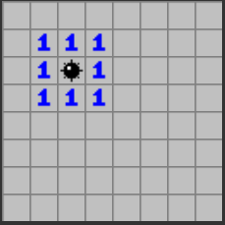
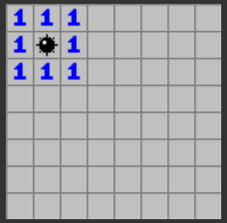
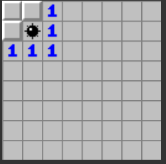
Bechtel's Board Benchmark Value (3BV)
The minimum number of left button clicks to win current game
Usually used to indicate the difficulty of current board.
3BV = 1
3BV Solved % = 1/1
3BV = 4
3BV Solved % = 4/4
3BV = 4
3BV Solved % = 1/4

Slide 35
#opened grids / #total grids

Slide 36
#opened grids / #total grids
3BV Solved % is better

Slide 37
#opened grids / #total grids
3BV Solved % is better
Can be overly optimistic and biased

Slide 38
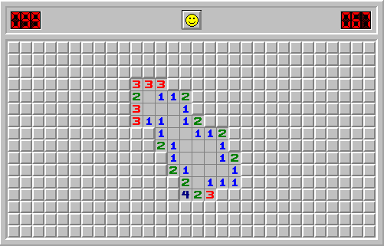
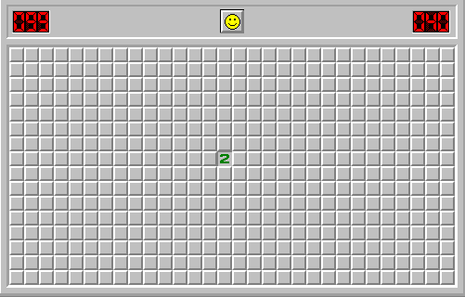
#opened / # total = 51 / 480 = 10.625%
3BV Solved % = 1 / 142 = 0.7%
#opened / # total = 1 / 480 = 0.2%
3BV Solved % = 1 / 166 = 0.6%

Slide 39
Our result
Model 1: four conv2d with 64 3x3 kernels (9 x 9 receptive field)
Batch num: 7000
beginner:
Mean 3BV solved percent in game 9999: 96.09812661038097%
Proportion of games won in game 9999: 84.98%
intermediate:
Mean 3BV solved percent in game 9999: 96.97294478076512%
Proportion of games won in game 9999: 78.66%
expert:
Mean 3BV solved percent in game 9999: 79.30473551616386%
Proportion of games won in game 9999: 23.44%

Slide 40
Our result
Model 2: five conv2d with 64 3x3 kernels (11 x 11 receptive field)
Batch num: 5500
beginner:
Mean 3BV solved percent in game 9999: 96.1602823500413%
Proportion of games won in game 9999: 85.37%
intermediate:
Mean 3BV solved percent in game 9999: 97.11878441406813%
Proportion of games won in game 9999: 79.92%
expert:
Mean 3BV solved percent in game 9999: 81.28574584107508%
Proportion of games won in game 9999: 25.569999999999997%

Slide 41
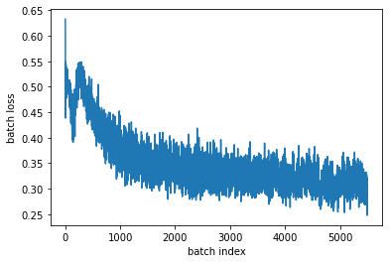
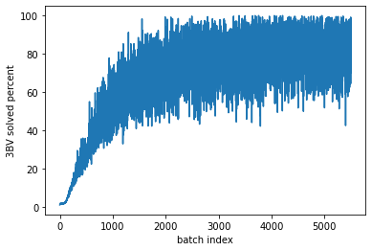
Plots
Binary Cross Entropy Loss
3BV Solved Percent

Slide 42
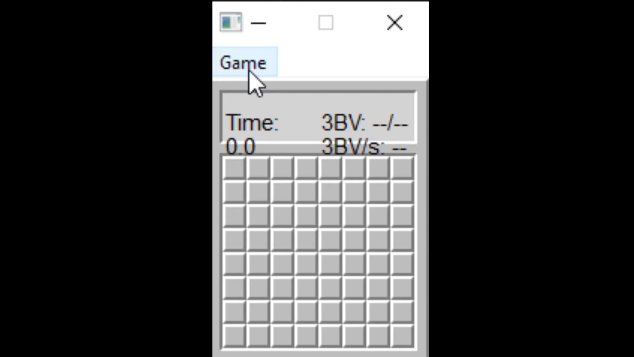
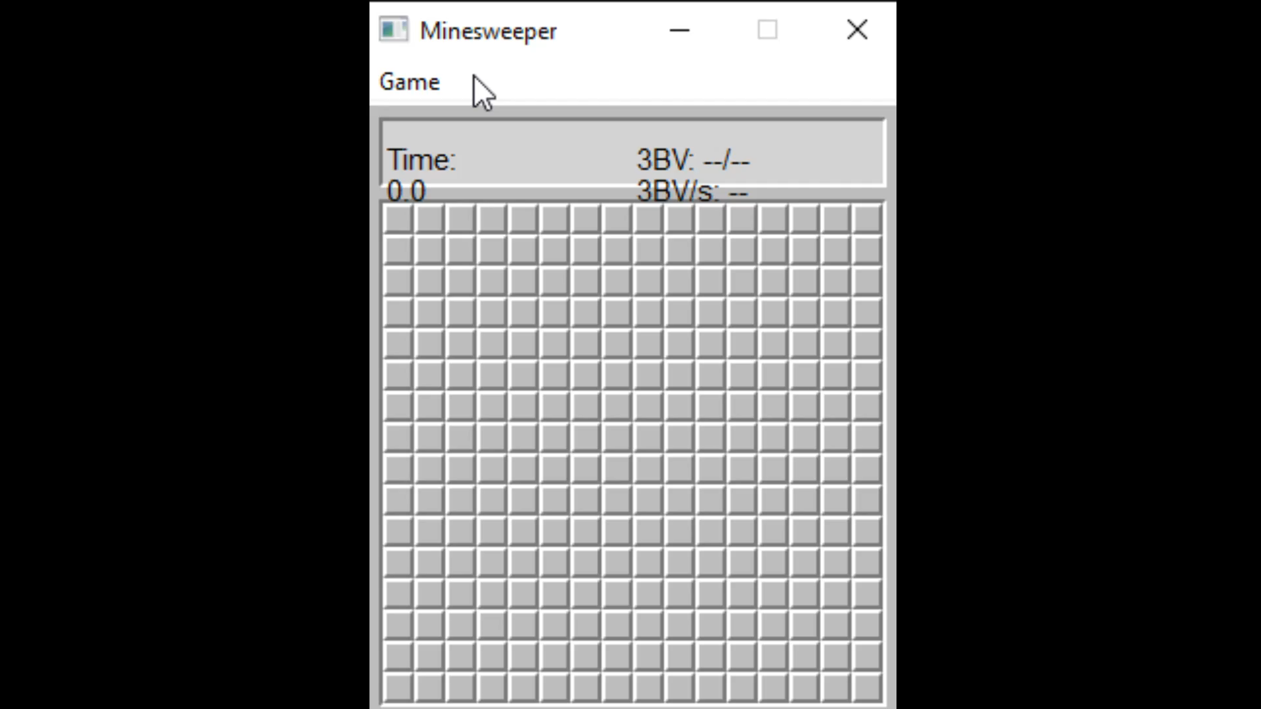
Sample Solves

Slide 43
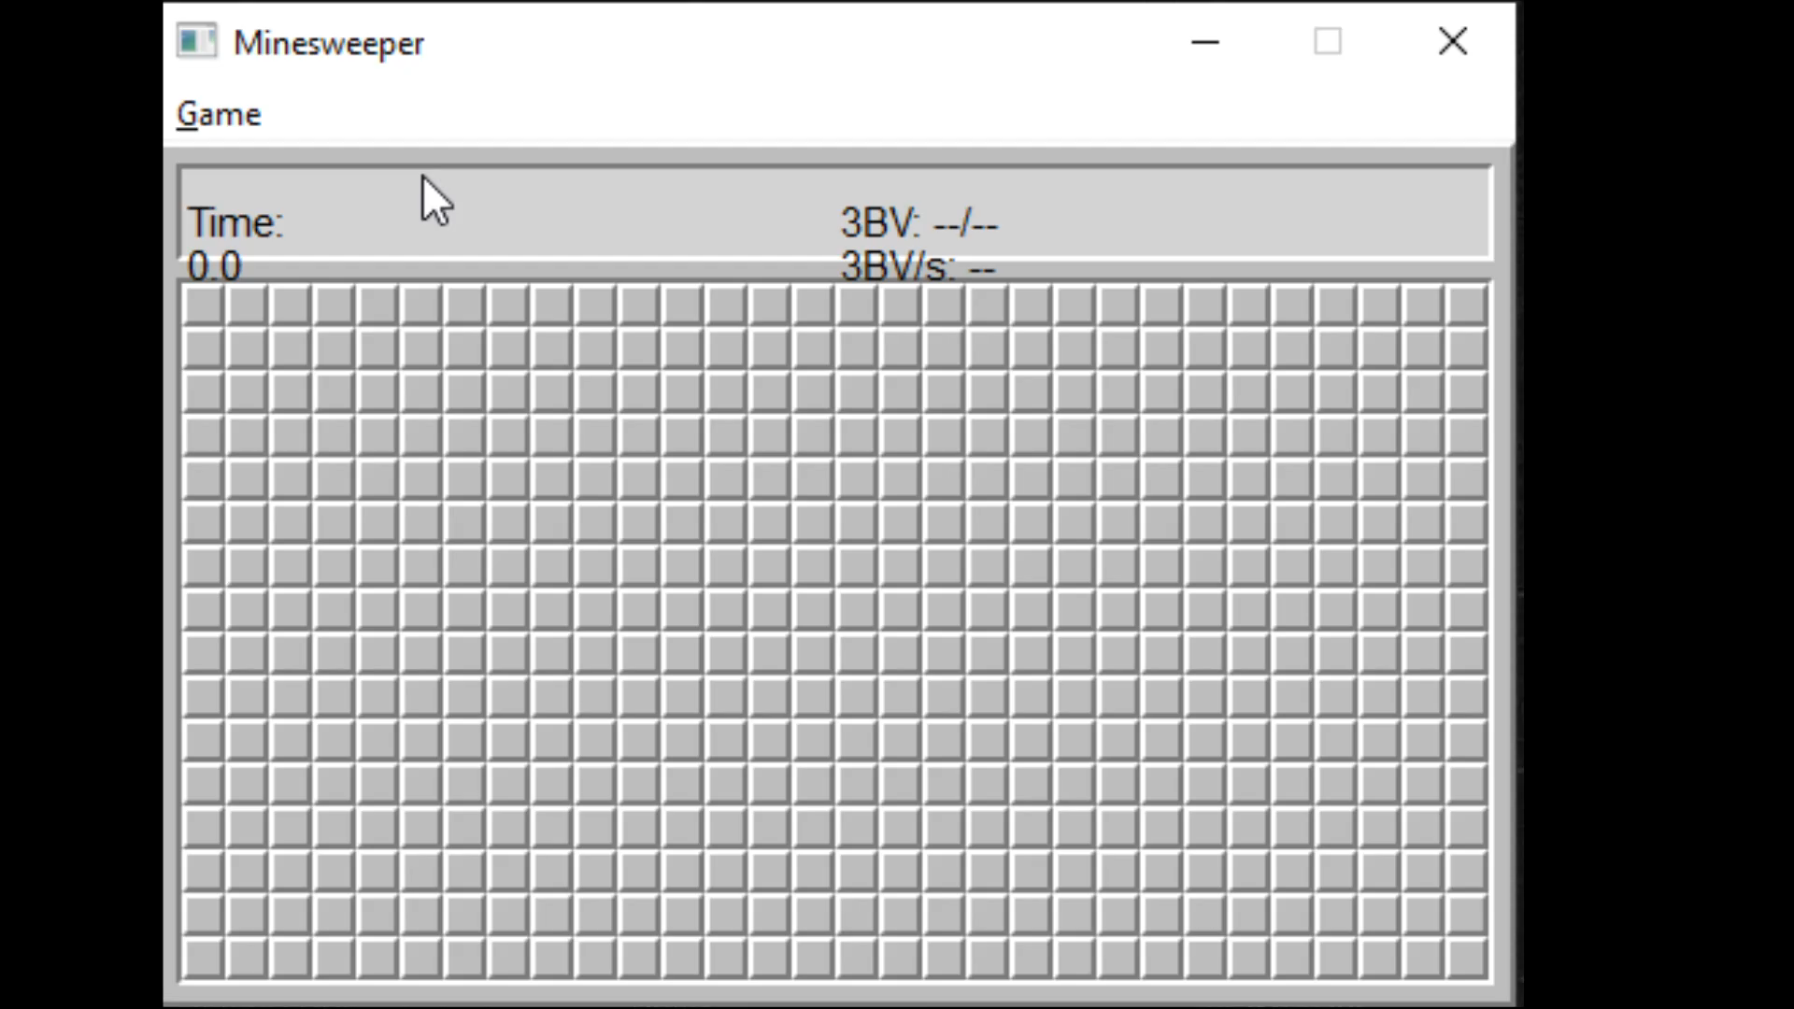
Sample Solves

Slide 44
Win Rate for Expert
For a traditional Minesweeper AI using logic:
Only 5.4% games can be won without guessing
28.6% games can be won with guessing
Another reason to check 3BV Solved %

Slide 45
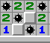
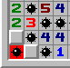

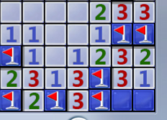
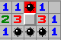
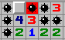
Why so Low?

Slide 46
Conclusion

Slide 47
Conclusion
Fantastic win rate compared to human

Slide 48
Conclusion
Fantastic win rate compared to human
9 x 9 vs. 11 x 11 receptive field size has no distinctive differences

Slide 49
Conclusion
Fantastic win rate compared to human
9 x 9 vs. 11 x 11 receptive field size has no distinctive differences
The network successfully learned all the logical paradigms solves

Slide 50
Conclusion
Fantastic win rate compared to human
9 x 9 vs. 11 x 11 receptive field size has no distinctive differences
The network successfully learned all the logical paradigms solves
Current strongest AI has win rate at 43% - 50% (link below)

Slide 51
Conclusion
Fantastic win rate compared to human
9 x 9 vs. 11 x 11 receptive field size has no distinctive differences
The network successfully learned all the logical paradigms solves
Current strongest AI has win rate at 43% - 50% (link below)
Shows no guessing & end-game strategies compared to strongest AI.

Slide 52
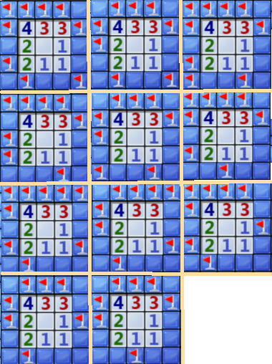
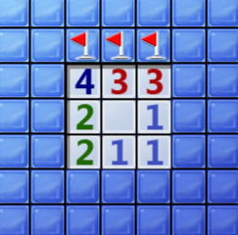
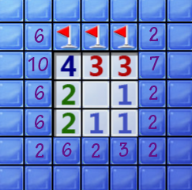
Limitations of CNN Minesweeper AI
Guessing strategy

Slide 53
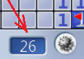
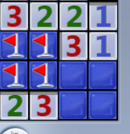
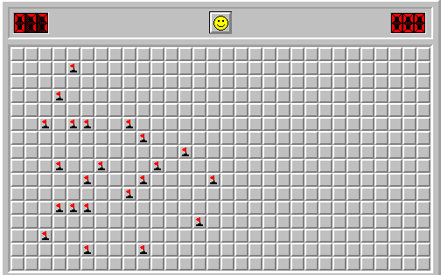
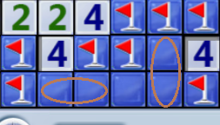
Limitations of CNN Minesweeper AI
End game strategies for Flag Style

Slide 54
References & Related Works
https://github.com/ryanbaldini/MineSweeperNeuralNet
https://luckytoilet.wordpress.com/2012/12/23/2125/
http://www.cs.toronto.edu/~cvs/minesweeper/minesweeper.pdf
http://www.stephan-bechtel.de/3bv.htm
http://saolei.wang/Main/Index.asp

Slide 55
Thank You!

